Slide 1


Odvození rovnice pro tlak ideálního plynu
Fyz 83 - 1
Odvození základní rovnice pro tlak ideálního plynu
Tlak ideálního plynu – výpočet z hustoty plynu
Příklady
16. 5. 2026

Slide 2
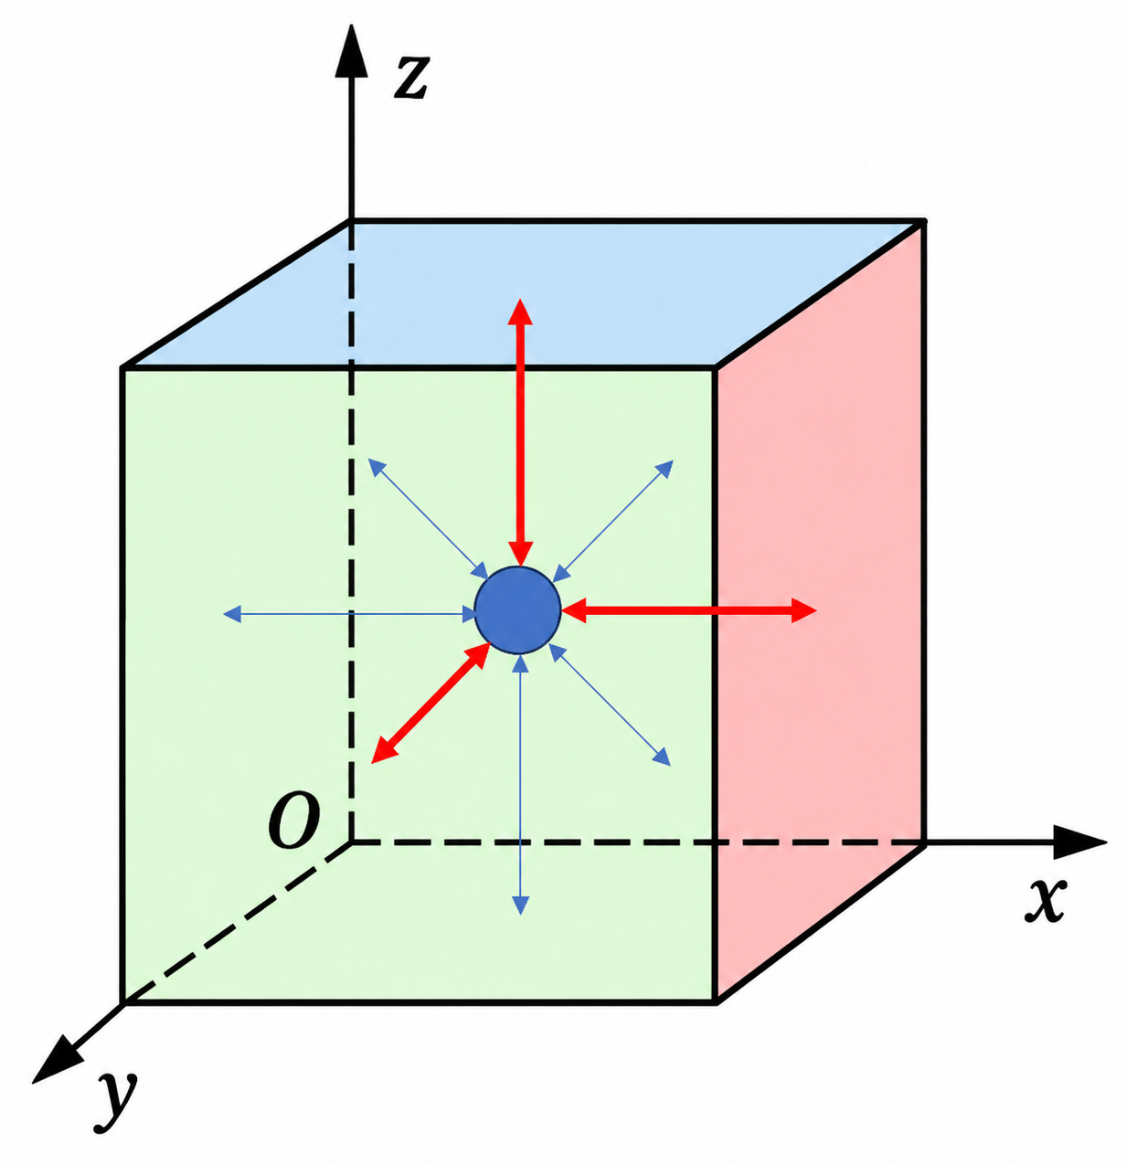
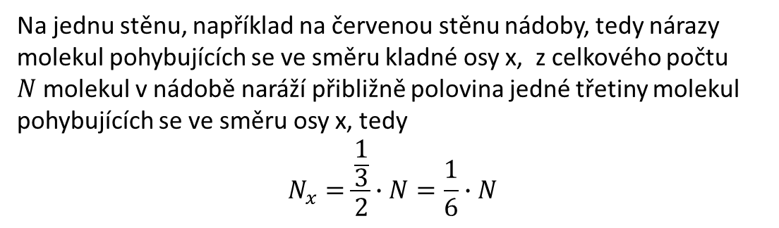
Odvození základní rovnice pro tlak ideálního plynu – 1. část, počet molekul narážejících na jednu stěnu
V nádobě o objemu V je N molekul ideálního plynu, které se pohybují neuspořádaným pohybem do všech směrů a narážení na stěny nádoby.
Směry pohybů jsou rovnoměrně rozdělené.
Přibližně jedna třetina se pohybuje v obou směrech osy x
Jedna třetina v obou směrech osy y
jedna třetina v obou směrech osy z
Na jednu stěnu, například na červenou stěnu nádoby, tedy nárazy molekul pohybujících se ve směru kladné osy x, z celkového počtu $N$molekul v nádobě naráží přibližně polovina jedné třetiny molekul pohybujících se ve směru osy x, tedy
$$N_{x}=\frac{\frac{1}{3}}{2}∙N=\frac{1}{6}∙N$$

Slide 3
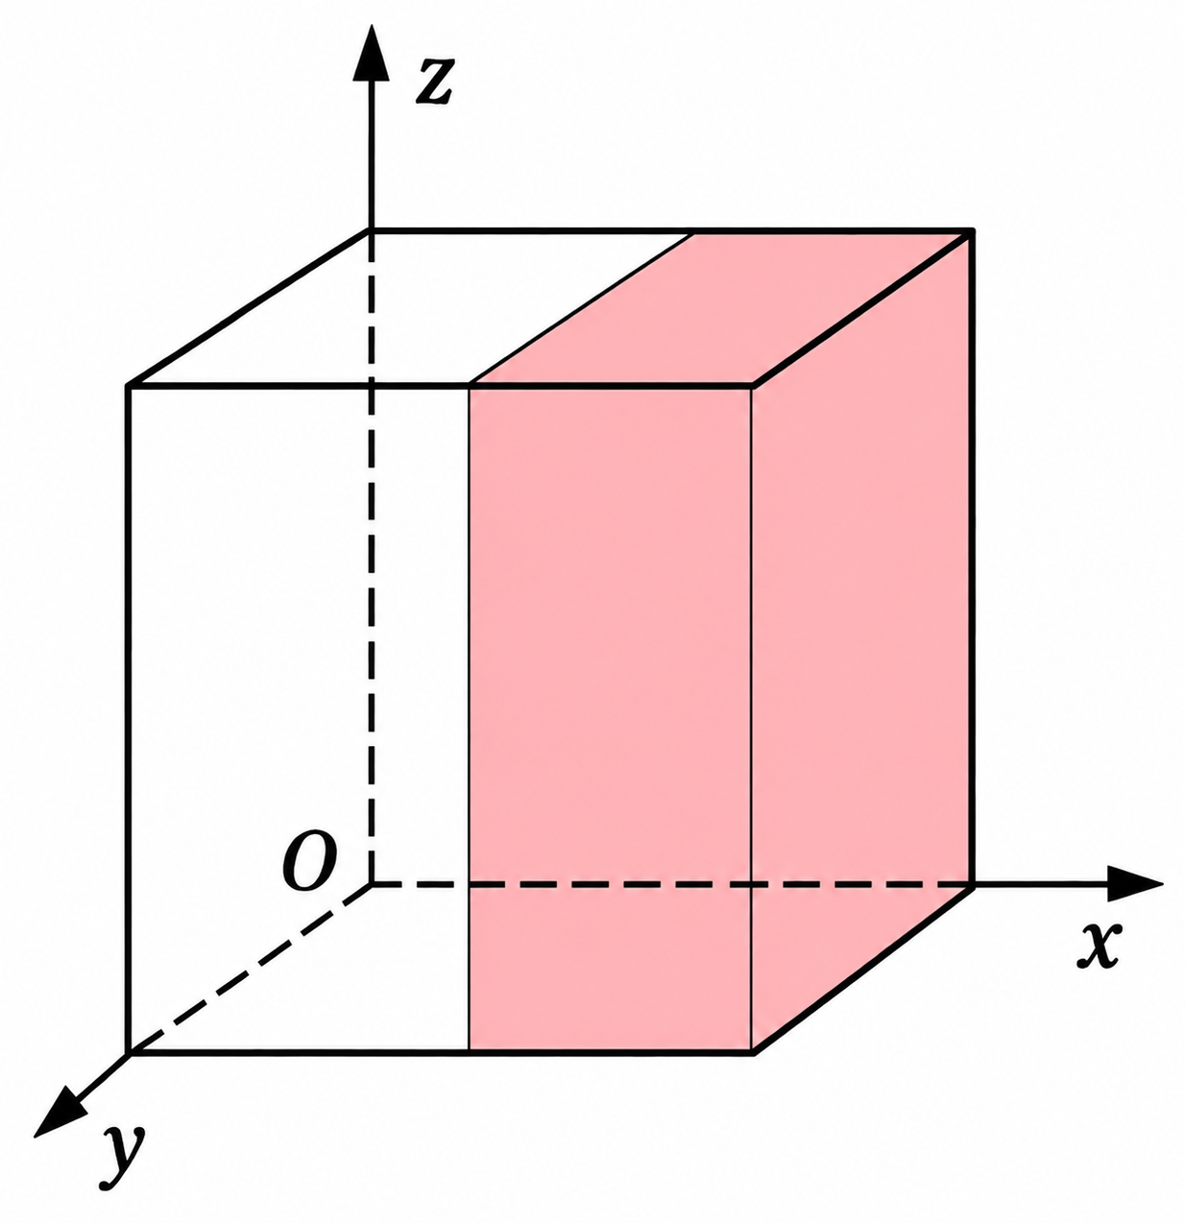
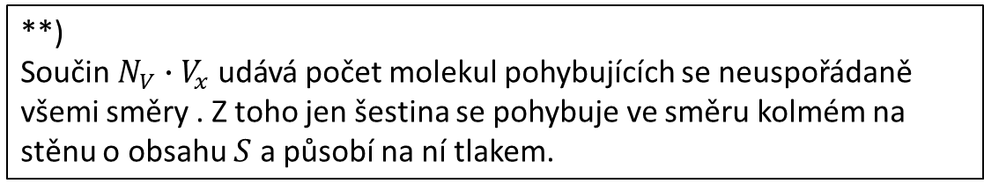

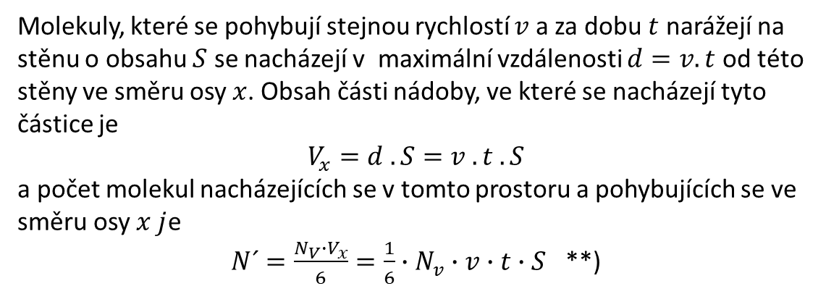
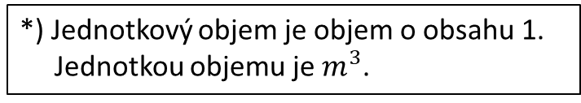
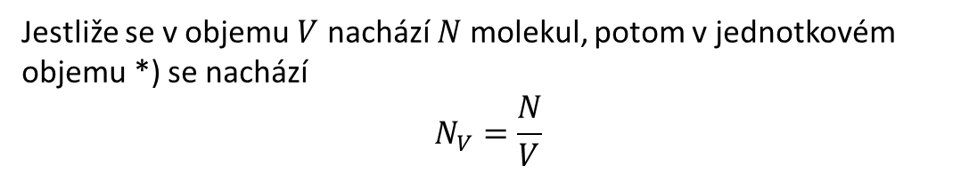
Odvození základní rovnice pro tlak ideálního plynu – 2. část, počet molekul narážejících na stěnu o obsahu $S$
Hustota molekul v jednotkovém objemu
Jestliže se v objemu $V$ nachází $N$ molekul, potom v jednotkovém objemu *) se nachází
$$N_{V}=\frac{N}{V}$$
Počet molekul narážející na stěnu o obsahu $S$ za dobu $t$
Molekuly, které se pohybují stejnou rychlostí $v$ a za dobu $t$ narážejí na stěnu o obsahu $S$ se nacházejí v maximální vzdálenosti $d=v.t$ od této stěny ve směru osy $x$. Obsah části nádoby, ve které se nacházejí tyto částice je
$$V_{x}=d . S=v . t . S$$
a počet molekul nacházejících se v tomto prostoru a pohybujících se ve směru osy $x j$e
$N´=\frac{N_{V}∙V_{x}}{6}={\frac{1}{6}∙N}_{v}∙v∙t∙S$ **)
Stěna nádoby
o obsahu S
$$d=v.t$$
*) Jednotkový objem je objem o obsahu 1.
Jednotkou objemu je $m^{3}$.
**)
Součin $N_{V}∙V_{x}$ udává počet molekul pohybujících se neuspořádaně všemi směry . Z toho jen šestina se pohybuje ve směru kolmém na stěnu o obsahu $S$ a působí na ní tlakem.

Slide 4

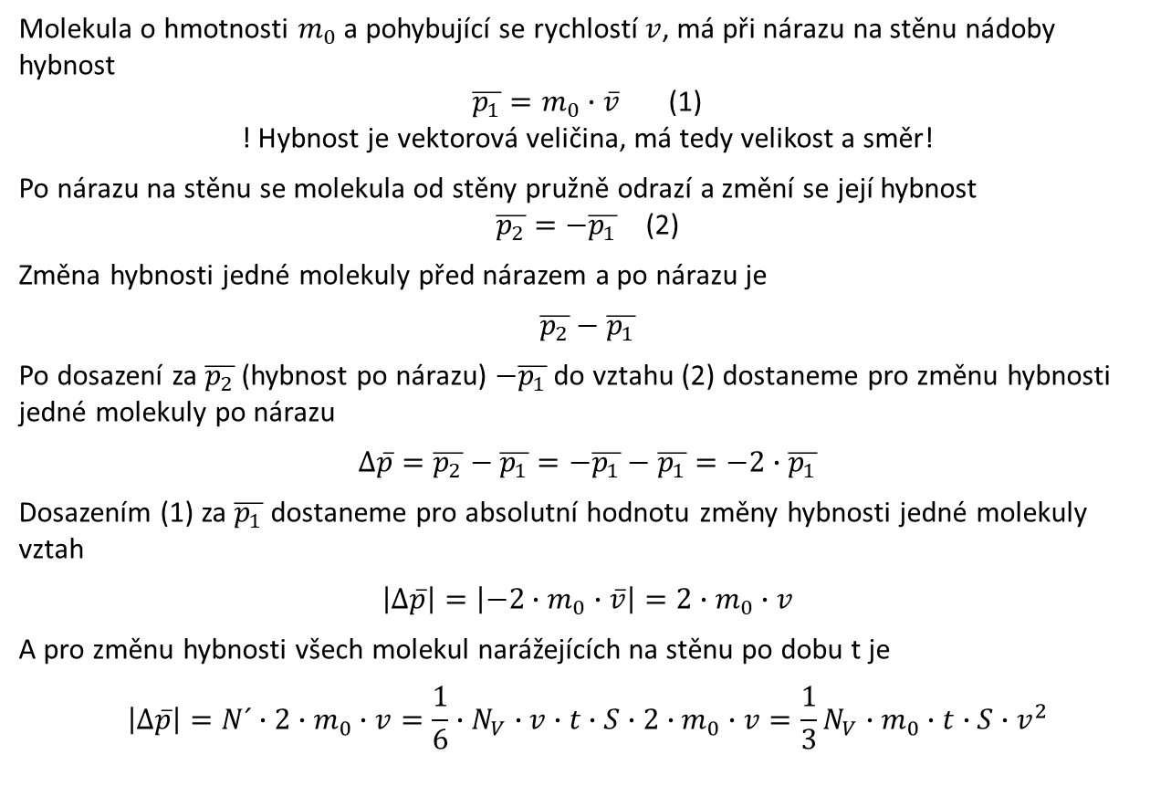
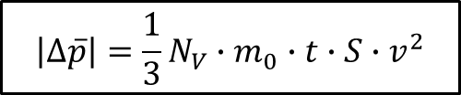


Odvození základní rovnice pro tlak ideálního plynu – 3. část, změna hybnosti molekul po nárazu na stěnu nádoby
Změna hybnosti molekuly narážející na stěnu o obsahu S
Molekula o hmotnosti $m_{0}$ a pohybující se rychlostí $v$, má při nárazu na stěnu nádoby hybnost
$\overline{p_{1}}=m_{0}∙\overline{v}$ (1)
! Hybnost je vektorová veličina, má tedy velikost a směr!
Po nárazu na stěnu se molekula od stěny pružně odrazí a změní se její hybnost
$\overline{p_{2}}=−\overline{p_{1}}$ (2)
Změna hybnosti jedné molekuly před nárazem a po nárazu je
$$\overline{p_{2}}−\overline{p_{1}}$$
Po dosazení za $\overline{p_{2}}$ (hybnost po nárazu) $−\overline{p_{1}}$ do vztahu (2) dostaneme pro změnu hybnosti jedné molekuly po nárazu
$$∆\overline{p}=\overline{p_{2}}−\overline{p_{1}}=−\overline{p_{1}}−\overline{p_{1}}=−2∙\overline{p_{1}}$$
Dosazením (1) za $\overline{p_{1}}$ dostaneme pro absolutní hodnotu změny hybnosti jedné molekuly vztah
$$\left|∆\overline{p}\right|=\left|{−2∙m}_{0}∙\overline{v}\right|=2∙m_{0}∙v$$
A pro změnu hybnosti všech molekul narážejících na stěnu po dobu t je
$$\left|∆\overline{p}\right|=N´∙2∙m_{0}∙v=\frac{1}{6}∙N_{V}∙v∙t∙S∙2∙m_{0}∙v=\frac{1}{3}N_{V}∙m_{0}∙t∙S∙v^{2}$$
$$\overline{p_{1}}$$
$$\overline{p_{2}}$$
$$\left|∆\overline{p}\right|=\frac{1}{3}N_{V}∙m_{0}∙t∙S∙v^{2}$$

Slide 5


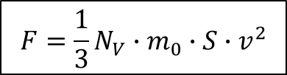
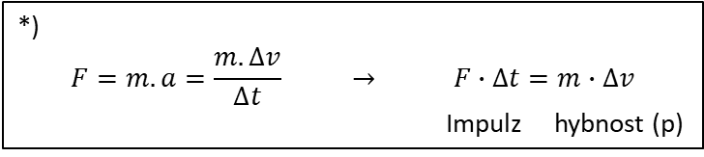
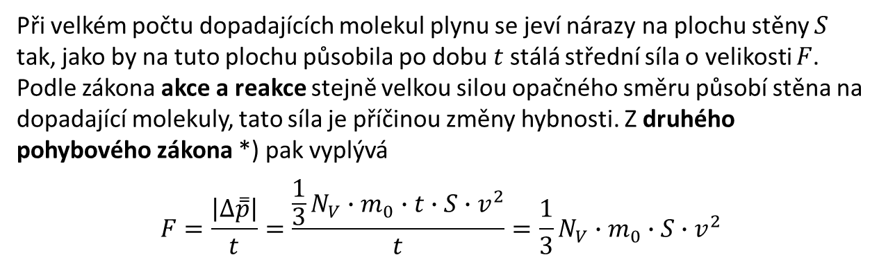
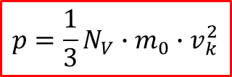
Odvození základní rovnice pro tlak ideálního plynu – 4. část, síla a tlak působící na stěnu nádoby
Při velkém počtu dopadajících molekul plynu se jeví nárazy na plochu stěny $S$ tak, jako by na tuto plochu působila po dobu$t$ stálá střední síla o velikosti $F$.
Podle zákona akce a reakce stejně velkou silou opačného směru působí stěna na dopadající molekuly, tato síla je příčinou změny hybnosti. Z druhého pohybového zákona *) pak vyplývá
$$F=\frac{\left|∆\overset{̿}{p}\right|}{t}=\frac{\frac{1}{3}N_{V}∙m_{0}∙t∙S∙v^{2}}{t}=\frac{1}{3}N_{V}∙m_{0}∙S∙v^{2}$$
$$F$$
$$F=\frac{1}{3}N_{V}∙m_{0}∙S∙v^{2}$$
Střední hodnota tlaku $p$
Tlak na plochu $S$ je definován vztahem $p=\frac{F}{S}$ , dosazením a úpravou dostaneme hledaný vztah pro střední hodnotu tlaku
$$p=\frac{1}{3}N_{V}∙m_{0}∙v^{2}$$
Ve skutečnosti se molekuly planu pohybují různou rychlostí a proto je třeba nahradit druhou mocninu rychlosti $v^{2}$ druhou mocninou střední kvadratické rychlosti $v_{k}^{2}$ a výslednou rovnici pro tlak plynu psát ve tvaru
*)
$$F=m.a=\frac{m.∆v}{∆t} → F∙∆t=m∙∆v$$
Impulz hybnost (p)
$$p=\frac{1}{3}N_{V}∙m_{0}∙v_{k}^{2}$$

Slide 6

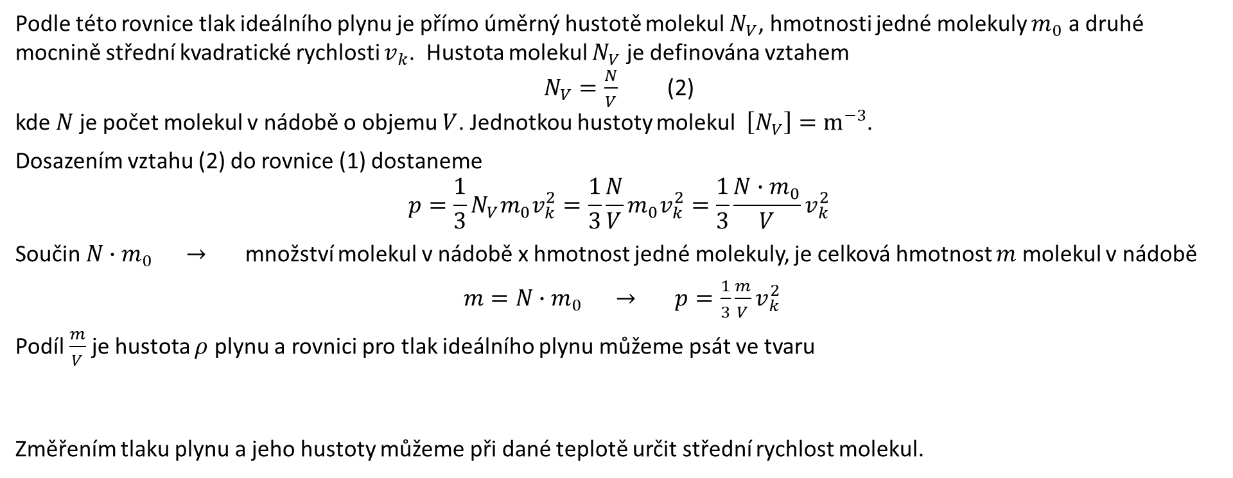
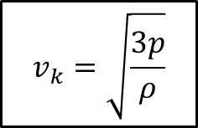
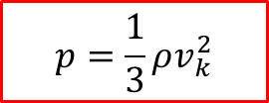
Tlak ideálního plynu – výpočet z hustoty plynu
$$p=\frac{1}{3}N_{V}∙m_{0}∙v_{k}^{2}$$
(1)
Podle této rovnice tlak ideálního plynu je přímo úměrný hustotě molekul $N_{V}$, hmotnosti jedné molekuly $m_{0}$ a druhé mocnině střední kvadratické rychlosti $v_{k}$. Hustota molekul $N_{V}$ je definována vztahem
$N_{V}=\frac{N}{V}$ (2)
kde $N$ je počet molekul v nádobě o objemu $V$. Jednotkou hustoty molekul $\left[N_{V}\right]=m^{−3}$.
Dosazením vztahu (2) do rovnice (1) dostaneme
$$p=\frac{1}{3}N_{V}m_{0}v_{k}^{2}=\frac{1}{3}\frac{N}{V}m_{0}v_{k}^{2}=\frac{1}{3}\frac{N∙m_{0}}{V}v_{k}^{2}$$
Součin $N∙m_{0} →$ množství molekul v nádobě x hmotnost jedné molekuly, je celková hmotnost $m$ molekul v nádobě
$m=N∙m_{0} → p=\frac{1}{3}\frac{m}{V}v_{k}^{2}$
Podíl $\frac{m}{V}$ je hustota $ρ$ plynu a rovnici pro tlak ideálního plynu můžeme psát ve tvaru
Změřením tlaku plynu a jeho hustoty můžeme při dané teplotě určit střední rychlost molekul.
$$p=\frac{1}{3}ρv_{k}^{2}$$
$$v_{k}=\sqrt{\frac{3p}{ρ}}$$

Slide 7
Příklad
Ideální plyn o hmotnosti 3,8 . ${10}^{−2} kg$ je uzavřen v nádobě o objemu 10 litrů a má tlak 0,49 Mpa. Určete střední kvadratickou rychlost jeho molekul.
Řešení:
$$m=3,8 . {10}^{−2} kg, V=10 l=0,01 m^{−3}={10}^{−2} Pa, p=0,49 MPa=49 . {10}^{4} Pa, v_{k}=?$$
Ze vztahu pro tlak počítaný z hustoty a střední kvadratické rychlosti vyjádříme střední kvadratickou rychlost $v_{k}$:
$$p=\frac{1}{3}ρv_{k}^{2} → v_{k}=\sqrt{\frac{3 . p}{ρ}} (1)$$
Hustotu plynu vypočteme ze vztahu:
$$ρ=\frac{m}{V}=\frac{3,8 . {10}^{−2}}{{10}^{−2}} kg . m^{−3}=3,8 kg . m^{−3}$$
Po dosazení zadaných a vypočtených hodnot do vztahu (1) dostaneme
$$v_{k}=\sqrt{\frac{3 . p}{ρ}}= \sqrt{\frac{3 .49 . {10}^{4} }{3,8}}{m . s}^{−1}≈6,2 ∙{10}^{2} {m . s}^{−1}$$
Střední kvadratická rychlost molekul ideálního plynu má hodnotu $6,2 ∙{10}^{2} {m . s}^{−1}$

Slide 8
Příklad výpočtu tlaku plynu
V uzavřené nádobě je plyn o hustotě $ρ=1,2 {kg . m}^{−3}$. Střední kvadratická rychlost molekul plynu je $v_{k}=500 {m . s}^{−1}$. Určete tlak plynu.
Řešení:
$ρ=1,2 {kg . m}^{−3}$, $v_{k}=500 {m . s}^{−1}$
Pro výpočet tlaku použijeme vztah:
$$p=\frac{1}{3}ρv_{k}^{2}$$
Po dosazení zadaných hodnot:
$$p=\frac{1}{3}∙1,2∙{500}^{2}$$
$$p≈1 . {10}^{5} Pa$$
Tlak plynu v nádobě má přibližnou hodnotu $p≈1 . {10}^{5} Pa={10}^{2} kPa$
Tlak v nádobě má přibližně stejný tlak jako normální atmosférický tlak $p_{n}=101 325 Pa$

Slide 9
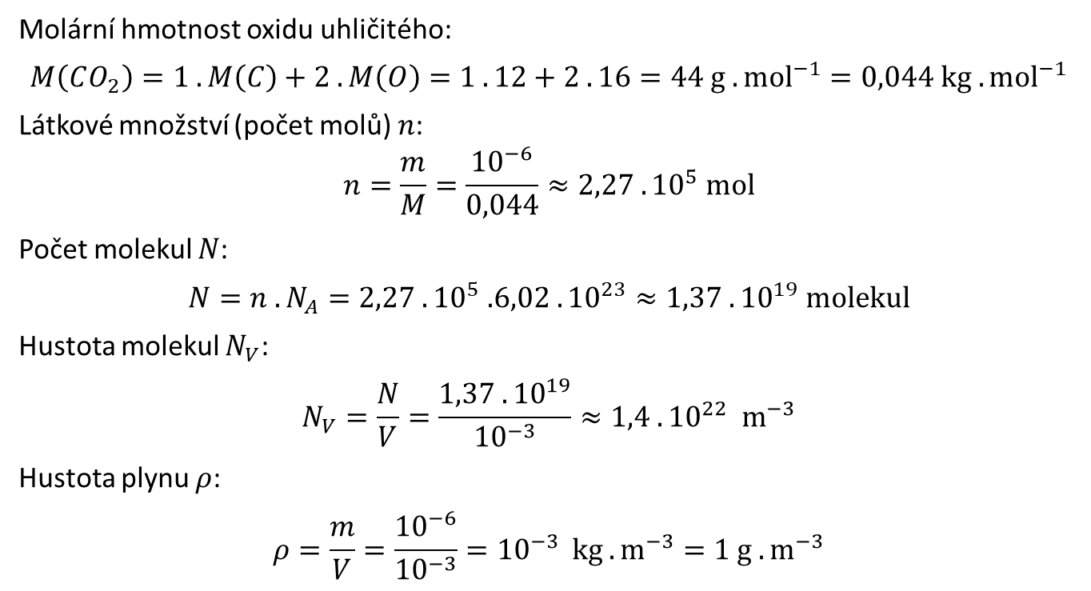
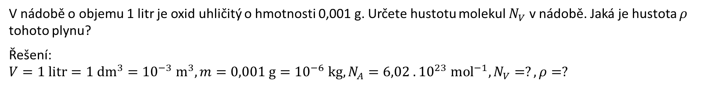
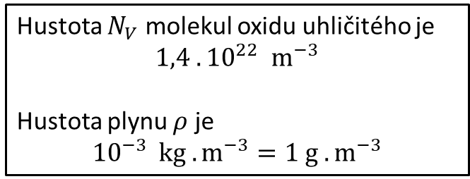
Příklad
V nádobě o objemu 1 litr je oxid uhličitý o hmotnosti 0,001 g. Určete hustotu molekul $N_{V}$ v nádobě. Jaká je hustota $ρ$ tohoto plynu?
Řešení:
$$V=1 litr=1 {dm}^{3}={10}^{−3} m^{3}, m=0,001 g={10}^{−6} kg, {N_{A}=6,02 . {10}^{23} {mol}^{−1}, N}_{V}=?,ρ=?$$
Molární hmotnost oxidu uhličitého:
$$M\left(CO_{2}\right)=1 . M\left(C\right)+2 . M\left(O\right)=1 . 12+2 . 16=44 {g . mol}^{−1}=0,044 {kg . mol}^{−1}$$
Látkové množství (počet molů) $n$:
$$n=\frac{m}{M}=\frac{{10}^{−6}}{0,044}≈2,27 . {10}^{5} mol$$
Počet molekul $N$:
$$N=n . N_{A}=2,27 . {10}^{5} .6,02 . {10}^{23}≈1,37 . {10}^{19} molekul$$
Hustota molekul $N_{V}$:
$$N_{V}=\frac{N}{V}=\frac{1,37 . {10}^{19}}{{10}^{−3}}≈1,4 . {10}^{22} m^{−3}$$
Hustota plynu $ρ$:
$$ρ=\frac{m}{V}=\frac{{10}^{−6}}{{10}^{−3}}={10}^{−3 } {kg . m}^{−3}=1 {g . m}^{−3}$$
Hustota $N_{V}$ molekul oxidu uhličitého je
$$1,4 . {10}^{22} m^{−3}$$
Hustota plynu $ρ$ je
$${10}^{−3 } {kg . m}^{−3}=1 {g . m}^{−3}$$

Slide 10
Konec
Jestliže se Vám prezentace líbí, řekněte to ostatním.
Jestliže máte připomínky, které by mohli prezentaci vylepšit napište to prosím mě
karel.sixl@pb.cz

